Slide 1

Raport săptămânal
Situația epidemiologică privind infecția COVID-19
și Procesul de vaccinare împotriva COVID-19

Slide 2

COVID-19 (05.12.2021)
366.256
Numărul total de cazuri
350.497
Persoane vindecate
9217
Total decese
6542
Cazuri active
106
Pacienți în stare extrem de gravă

Slide 3
Indicatori COVID
05.12.2021
Incidența ultimele 7 zile – 103 cazuri la 100 mii persoane
Incidența totală – 9.820 cazuri la 100 mii persoane
Mortalitatea ultimele 7 zile – 4.0 decese la 100 mii persoane
Mortalitatea totală – 247 decese la 100 mii persoane
Rata fatalității ultimele 7 zile – 3.9 decese la 100 de cazuri
Rata fatalității totală – 2.5 decese la 100 de cazuri
Forme grave – 4.8%
Forme medii – 7.4%
Forme ușoare și asimptomatici – 87.8%
Media cazurilor ultimele 7 zile – 546 cazuri
Rt ultimele 7 zile (numărul de reproducție efectiv/rata de contagiozitate) – 0.92
05.12.2021

Slide 4
Incidența COVID-19 la 100 mii populație ultimele 7 zile,
comparativ cu alte state
Total = 366.256 cazuri
Incidența ultimele 7 zile = 103 cazuri la 100 mii populație
Notes:
Incidența cazurilor la 1 mln de populație reprezintă un indicator important de prezentarea a datelor fiind ajustată la numărul de populație al țării sau teritoriului.

Slide 5
Distribuția săptămânală a cazurilor, deceselor și vindecaților
COVID-19
Săptămâna 48 din 2021 (29.11 - 05.12.2021) comparativ
cu săptămâna 47 din 2021:
Numărul de cazuri a scăzut cu 9.6%
Numărul de decese a scăzut cu 37.0%
Numărul de vindecați a scăzut cu 39.0%
05.12.2021
Notes:
COVID_MDA_R0_AC_19.09.2021/Data
COVID_MDA_R0_AC_19.09.2021/Saptamini

Slide 6
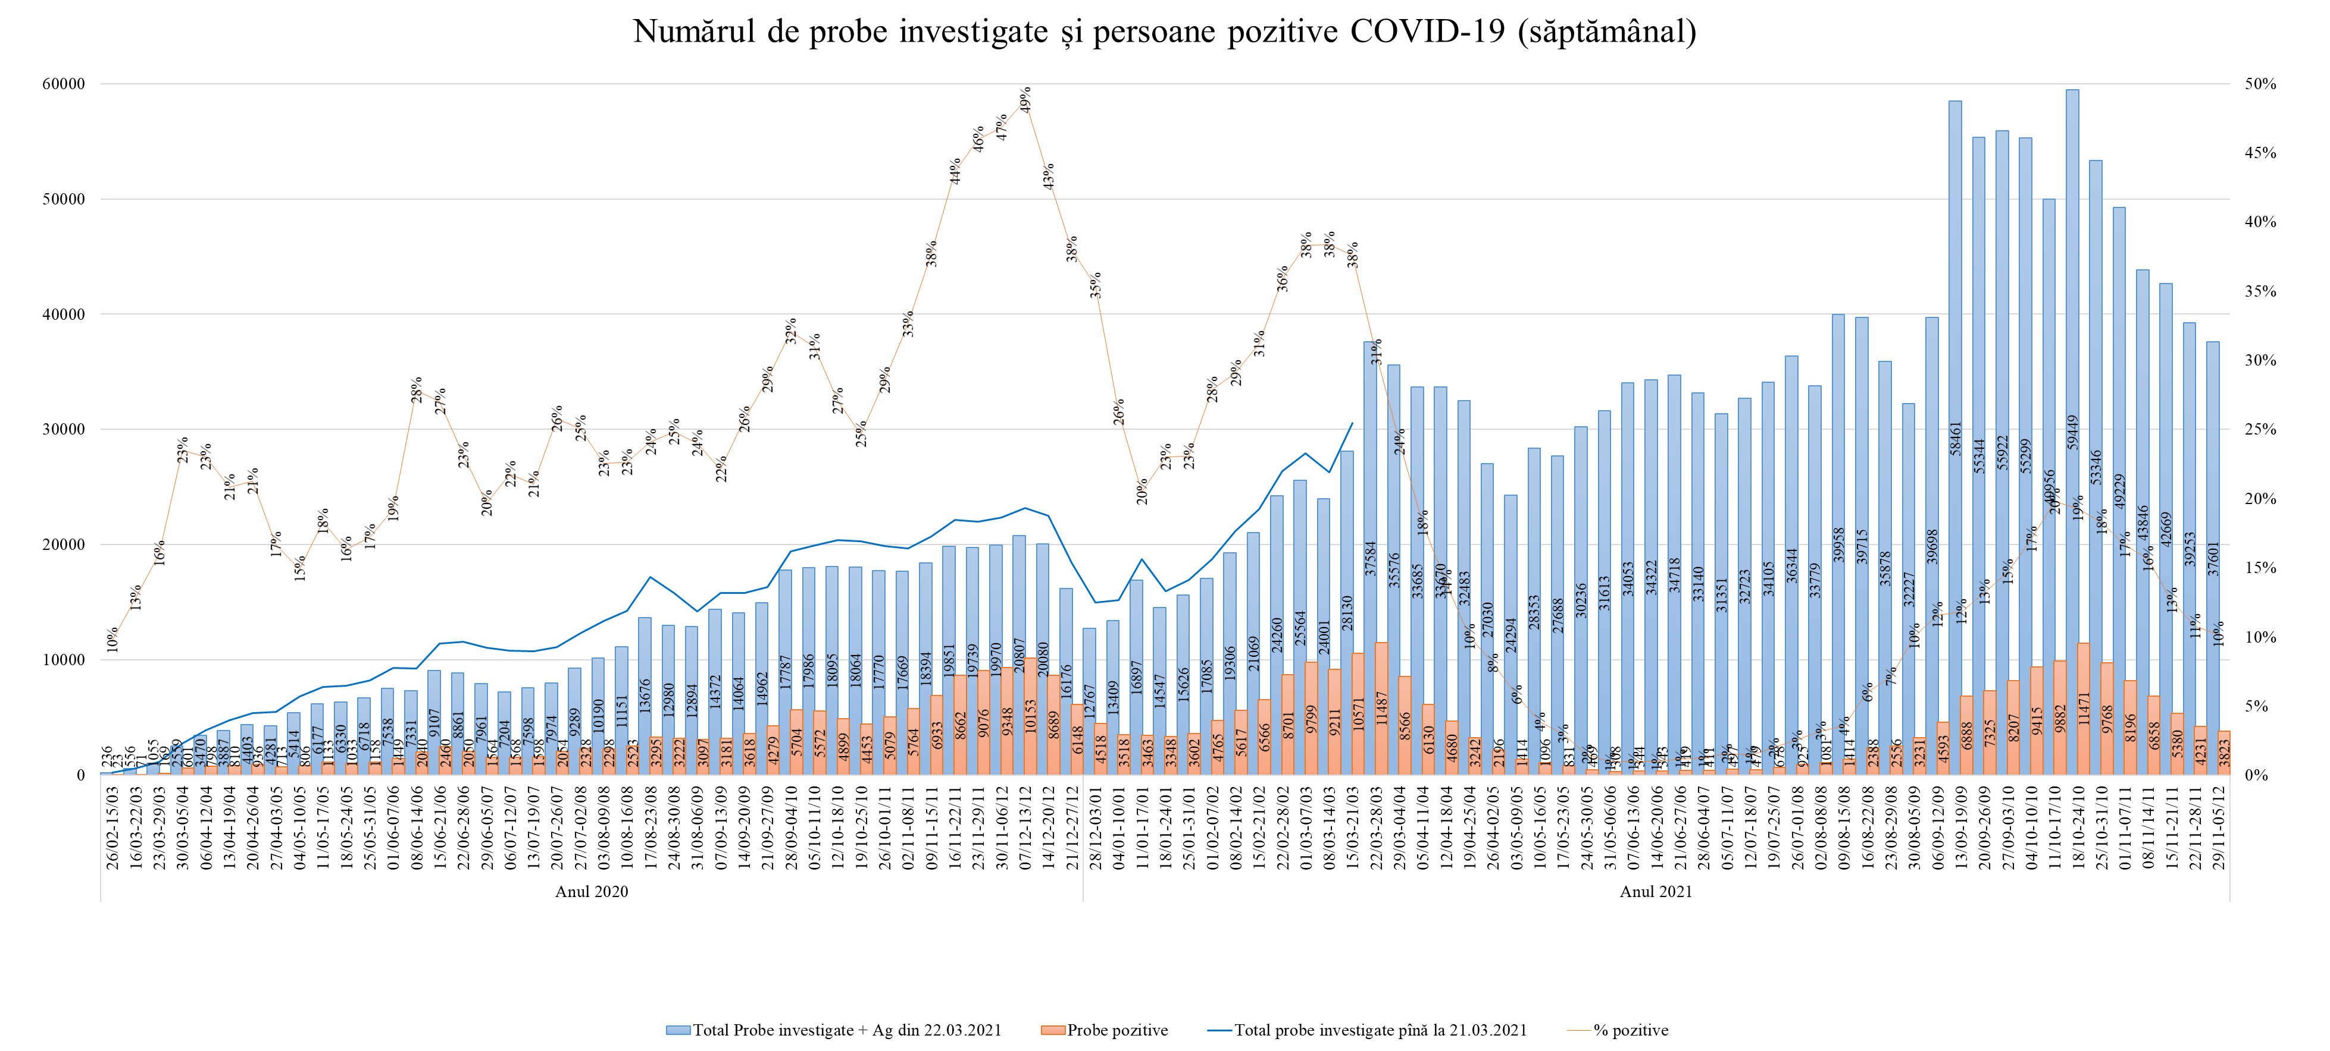
Distribuția în timp (săptămânal) a cazurilor și investigațiilor de COVID-19, 05.12.2021
 |  | 26 februarie 2020 – 05 decembrie 2021
 |  | 2.236.941 teste efectuate
* din săptămâna 22/03-28/03 este calculat numărul total de teste efectuate inclusiv cele antigen
Notes:
14 Baza COVID-19 19-09-2021

Slide 7
Incidența pentru ultimele 7 zile la 100 mii populație
distribuită după teritorii administrative (05.12.2021) COVID-19
Incidența din ultimele 7 zile pentru RM – 103 la 100 mii
*teritoriile administrative din stânga Nistrului – 385 la 100 mii

Slide 8
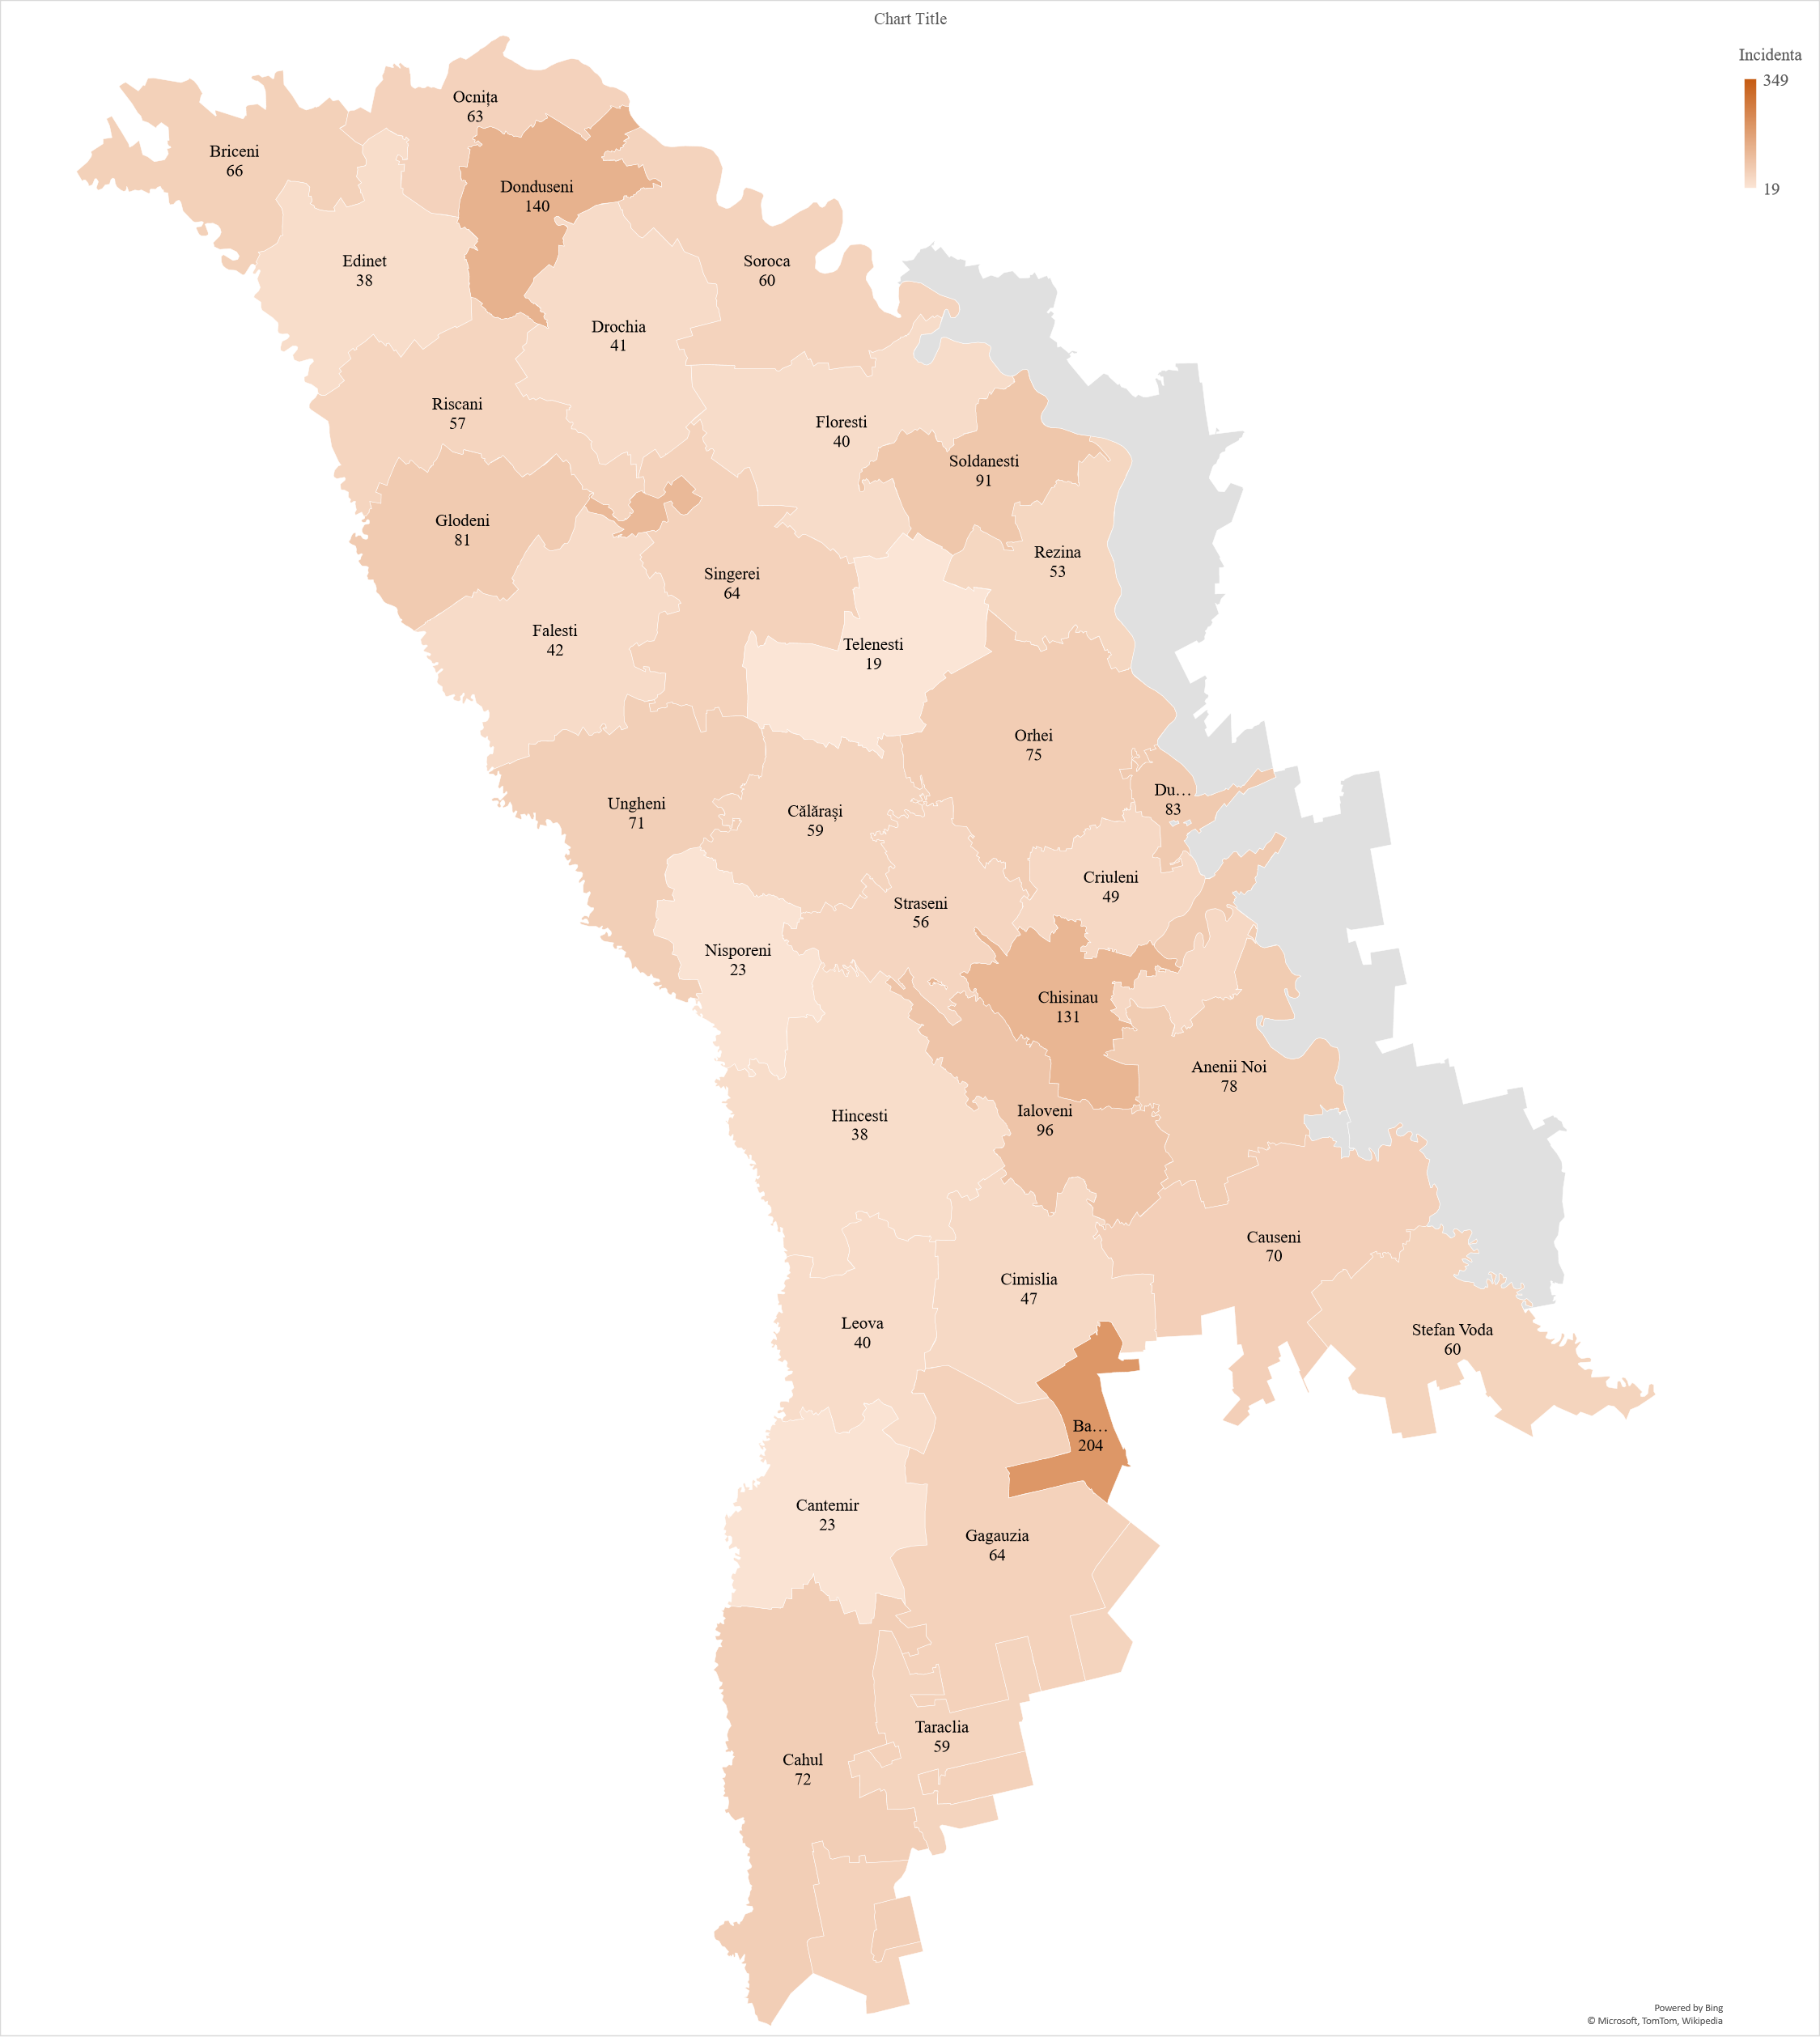
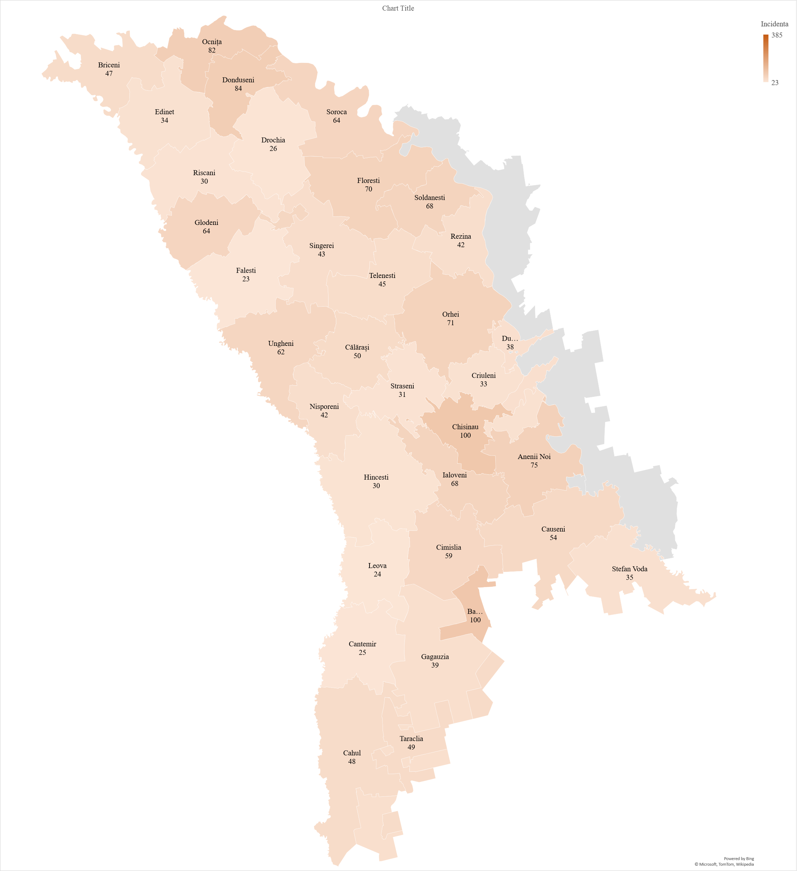
Incidența COVID-19 la 100 mii populație, conform teritoriilor administrative în ultimele 7 zile, comparativ cu perioada precedentă
22.11 - 28.11.2021
29.11 - 05.12.2021
Bălți – 122
Bălți – 61
Transnistria – 349
Transnistria – 385
Incidența RM –
114 cazuri la 100 mii populație
Incidența RM –
103 cazuri la 100 mii populație

Slide 9
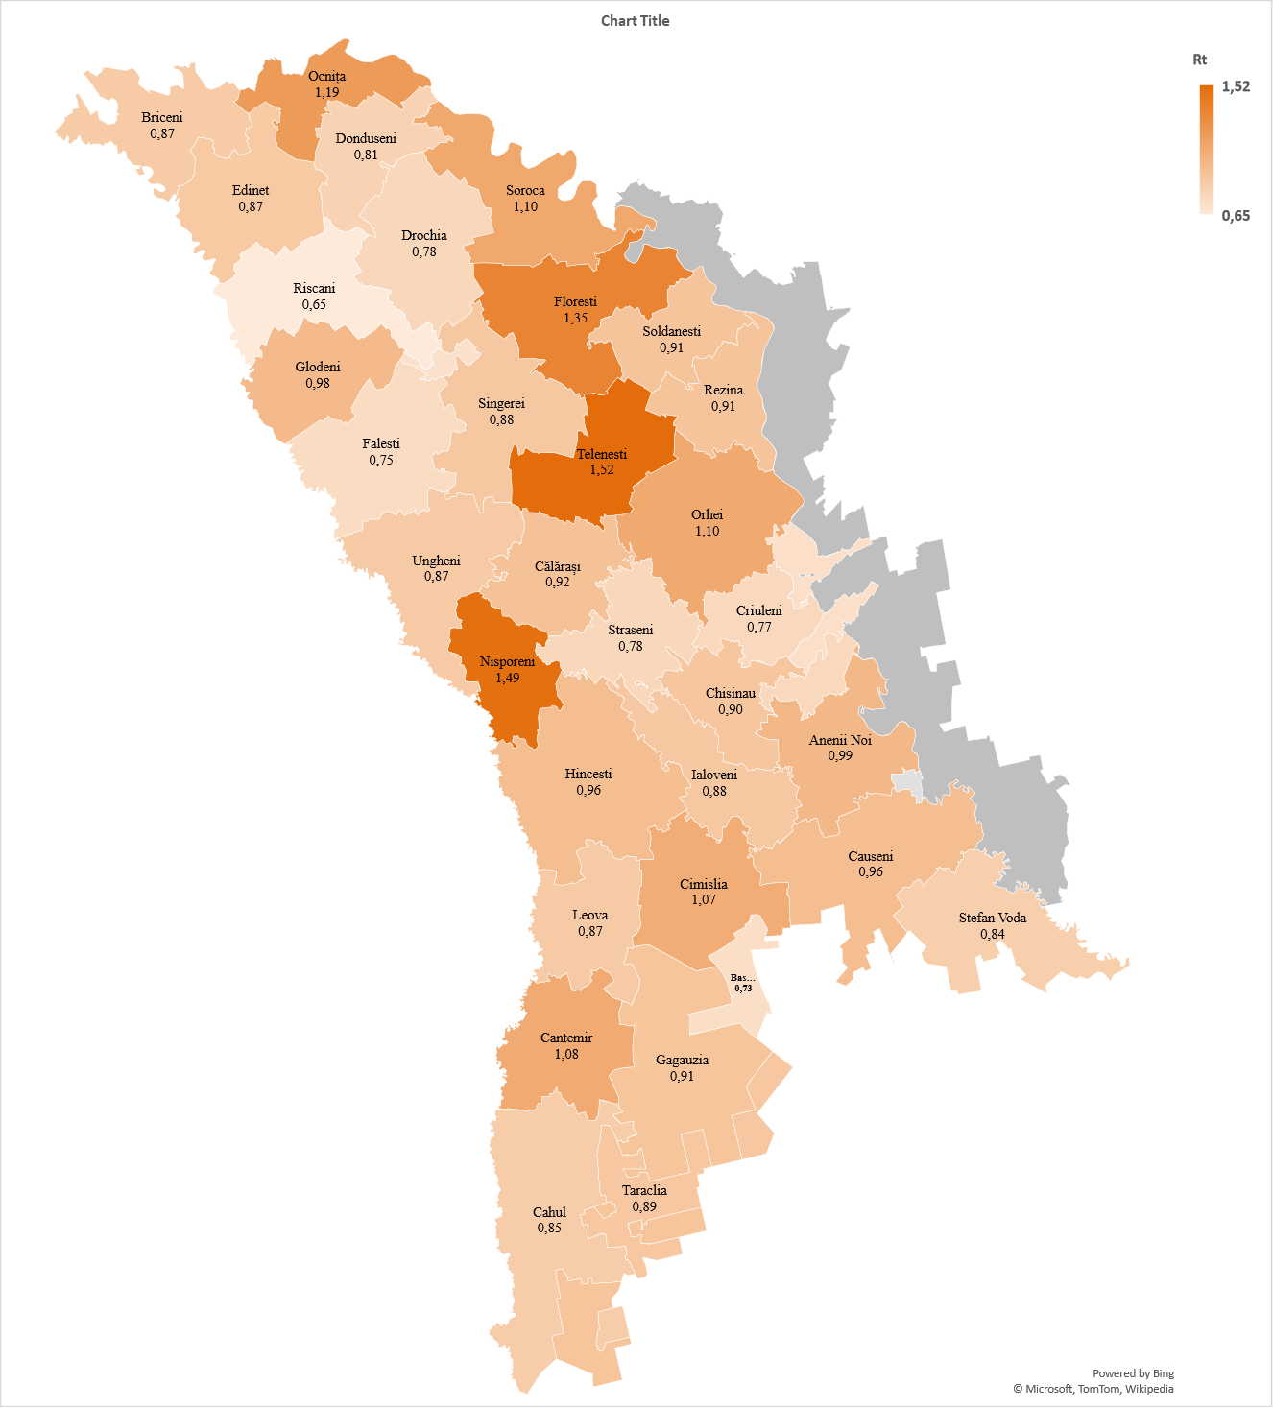
Rt – GIS
Numărul de reproducție efectiv
0.92
05.12.2021
Balti – 0,71
Transnistria – 0,96

Slide 10
Analiza descriptivă a cazurilor confirmate COVID-19 (cumulativ)
Rata de contagiozitate (Rt)
Numărul de reproducție efectiv
0.92
Perioada medie de incubație
5 Zile
Vârsta medie
48.0 ani
Mediul Urban
67.5%
Sex Feminin
58.8%
Cazuri de import
0.9% (3114 cazuri)
Total cazuri 366.256 (05.12.2021)
10

Slide 11
Testarea angajaților din instituțiile medicale la COVID-19
59.385
Angajați investigați total
22.896
Angajați testați pozitiv
269
Angajați investigați în ultimele 7 zile
75
Angajați investigați pozitiv în ultimele 7 zile
11
Notes:
Angajați testați pozitiv –
21.836 old
21795 new

Slide 12
Personalul instituțiilor medicale infectat cu COVID-19 (cumulativ)
22.924
Cazuri de infectare în rândul lucrătorilor din sistemul medical
Medici
Asistenți Medicali
Infirmier
Personal Auxiliar
6.792
9.366
3944
2.822

Slide 13


Copiii și femeile gravide confirmați COVID-19 (cumulativ)
25.455 copii infectați
1483

Slide 14
Analiza descriptivă a deceselor cauzate de COVID-19
Vârsta medie
68.0 ani
Sex feminin
52.9%
Decese înregistrate de la începutul campaniei de imunizare
5124
Decese înregistrate în săpt. 48
148
inclusiv la persoane
vaccinate cu schema completa
301
inclusiv la persoane
vaccinate cu schema completa
15
Total decese 9.217 (05.12.2021)
14
Notes:
Raport saptaminal/Covid raportare/Cernelea/Baza_de _lucru_decese_COVID-19

Slide 15
Mortalitatea totală la 100 mii populație distribuită după teritorii administrative (05.12.2021) COVID-19
Mortalitatea totală la 100 mii RM – 247
*teritoriile administrative din stânga Nistrului – 190 la 100 mii
Notes:
Raport saptaminal/Covid raportare/Cernelea/Baza_de _lucru_decese_COVID-19

Slide 16
Mortalitatea săptămânală la 100 mii populație distribuită după teritorii administrative (05.12.2021) COVID-19
Mortalitatea săptămânală la 100 mii RM – 4.0
*teritoriile administrative din stânga Nistrului – 6.3 la 100 mii
Notes:
Raport saptaminal/Covid raportare/Cernelea/Baza_de _lucru_decese_COVID-19

Slide 17
Cazuri de import
29.11 – 05.11.2021
Total cazuri de import – 3114 cazuri
Cazuri de import în săptămâna 48 din 2021
30 de cazuri de import
05.12.2021

Slide 18



Vaccinarea salvează vieți
Procesul de vaccinare împotriva COVID-19
05.12.2021

Slide 19
Loturi de vaccin anti-COVID-19 recepționate
în Republica Moldova

Slide 20
Proporția dozelor utilizate
 | Doza 1 | Doza 2 | Doză suplimentară | Total doze administrate | Doze recepționate | % utilizat
AstraZeneca | 296255 | 284135 | 1220 | 581610 | 570100 | 102
Gam-COVID-VAC (Sputnik-V) | 104786 | 101798 | 375 | 206959 | 306000 | 68
Janssen | 298006 | 13 | 266 | 298285 | 302500 | 99
Moderna - mRNA-1273 | 22 | 0 | 28 | 50 | 50400 | 0,09
Pfizer/BioNTech - Comirnaty | 192715 | 172353 | 6666 | 371734 | 628290 | 59
Sinopharm | 43405 | 39890 | 5 | 83300 | 152000 | 55
Sinovac | 54590 | 49401 | 11 | 104002 | 170000 | 61
Total | 989779 | 647590 | 8571 | 1645940 | 2179290 | 76

Slide 21

Datele campaniei de vaccinare COVID-19
Start campanie de vaccinare anti COVID-19:
2 martie 2021
Total doze administrate: 1645940
Acoperirea vaccinală:
Acoperirea națională cu o doză: 28,92 %
Acoperirea națională cu schemă completă: 27,68 %
Lucrători medicali vaccinați cu o doză: 91,97 %
Lucrători medicali vaccinați cu schemă completă: 90,92 %

Slide 22
Datele campaniei de vaccinare COVID-19

Slide 23
Acoperirea vaccinală pe categorii de vârstă (%)

Slide 24
Datele săptămânale a campaniei de vaccinare COVID-19

Slide 25
Acoperirea vaccinală în teritorii

Slide 26

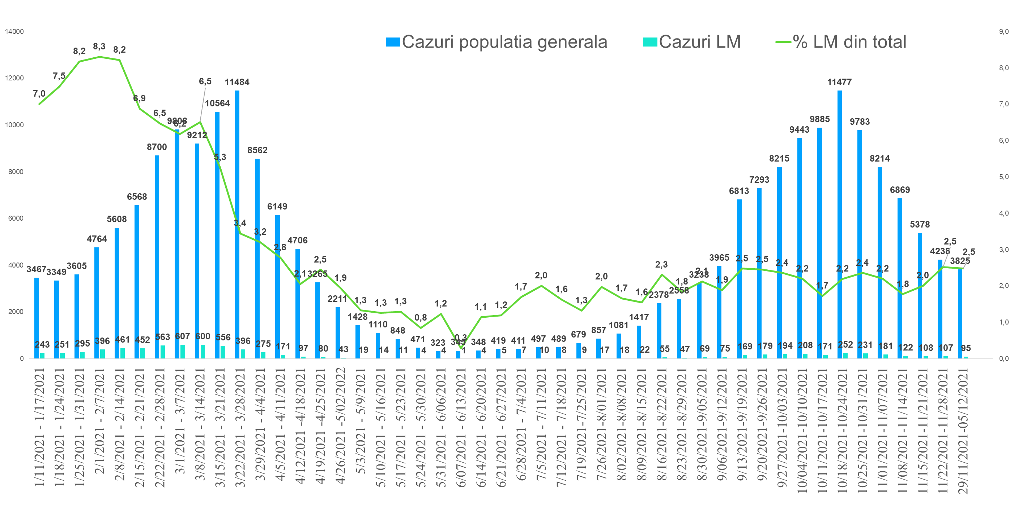
Impactul vaccinării COVID-19 asupra infectării lucrătorilor medicali
Startul campaniei de vaccinare,
2 martie 2021
Proporția medie săptămânală a lucrătorilor din domeniul medical infectați cu COVID-19 din totalul de cazuri a constituit:
  Săptămâna 48 – 2,5%

Slide 27


Cazuri de infecție COVID-19
Testați pozitiv la SARS-CoV-2 în săptămâna 48:
75% din cazurile COVID-19 positive au fost înregistrate la persoanele nevaccinate;

Slide 28

Evenimente adverse post imunizare (EAPI)
În total au fost administrate: 1645940 doze
În total au fost raportate: 1.587 EAPI
Proporția EAPI: 0.09%
Forme ușoare – 92 % (1.461 EAPI):
durere locală, febră până la 38.5, oboseală, dureri musculare și articulare, etc.
Forme moderate – 8% (126 EAPI):
febră de la 38.5, reacție alergică

Slide 29

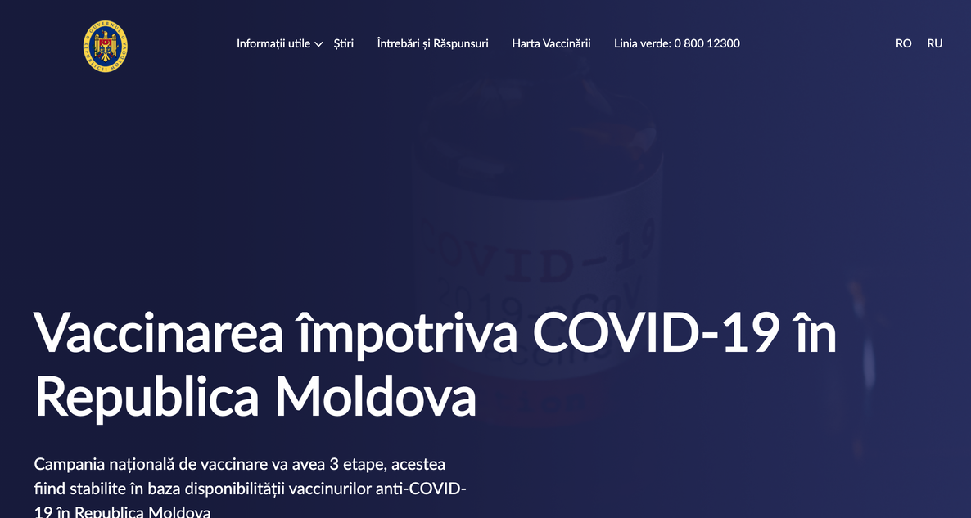
Surse de informare
Pagini oficiale:
  https://vaccinare.gov.md/
  https://covidinfo.md/
  https://msmps.gov.md/
  http://ansp.md/
  viber: vb.me/sanatate

Slide 30



Fii în siguranță!
Vaccinează-te împotriva #covid19​!

